Slide 1
Ronde 1 – Vraag 1
Wie regisseerde de films ‘Blue Velvet’ en ‘Mulholland Drive’?

Slide 2
Ronde 1 – Vraag 2
Van wie is de uitspraak ‘Anything goes’? Zijn naam heeft te maken met het einde van de werkdag.

Slide 3
Ronde 1 – Vraag 3
Wat is de grootste plaats in de gemeente Dinkelland?

Slide 4
Ronde 1 – Vraag 4
Welke 3 wapens worden er gebruikt bij het schermen?

Slide 5
Ronde 1 – Vraag 5
Hoe heet de roman van Thomas Rosenboom die zich eind 19de eeuw zowel in Drenthe als in Amsterdam afspeelt?

Slide 6
Ronde 1 – Vraag 6
Wat is de achternaam van Hermenegildus Felix Victor Maria?

Slide 7
Ronde 1 – Vraag 7
Wat is de meest noordelijke natuurlijke habitat van Pinguïns?

Slide 8
Ronde 1 – Vraag 8
Van welk land is Tirana de hoofdstad?

Slide 9
Ronde 1 – Vraag 9
Tot welke taalgroep (familie) behoort het Litouws?

Slide 10
Ronde 1 – Vraag 11
Wat voor een dier is een Witrik?

Slide 11
Ronde 1 – Vraag 12
Wie was Prime Minister van het Verenigd Koninkrijk (VK / UK)
ten tijde van de Falkland Oorlog?

Slide 12
Ronde 1 – Vraag 13
Wie is de eigenaar van kasteel Molensloot?

Slide 13
Ronde 1 – Vraag 14
Wie was de eerste echtgenote van Michael Jackson?

Slide 14
Ronde 1 – Vraag 15
Volgens de wetten van Ohm, wat is ‘Stroom (I) maal Weerstand (R)’?

Slide 15
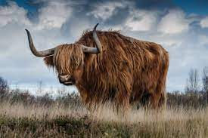
Ronde 1 – vraag 16
Welke kleur heeft de melk van de yak

Slide 16
Ronde 1 – vraag 17
Welk dier produceert vierkante keutels

Slide 17
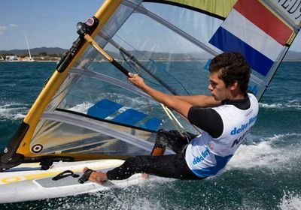
Ronde 1 – vraag 18
Dit is Kiran Badloe onze olympische kandidaat voor 2020/2021
Wie won de eerste olympische gouden medaille windsurfen

Slide 18
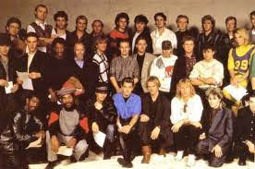
Ronde 1 – vraag 19
Wie is niet te horen op de opname van Bandaid?
Bono
Marianne Faithfull
Sara Dallin
Sting

Slide 19
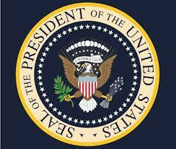
Ronde 1 – vraag 20
Welke song zat nooit in een presidential campaign in de VS?
Abba – Take chance on me
Creedence Clearwater Revival – Fortunate Son
Steve Miller band – Fly like an eagle
Twisted sister – We ‘re not gonna take it

Slide 20
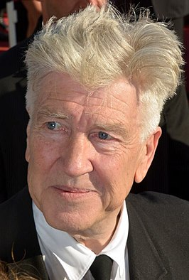
Ronde 1 – Vraag 1
Wie regisseerde de films ‘Blue Velvet’ en ‘Mulholland Drive’?
David Lynch

Slide 21
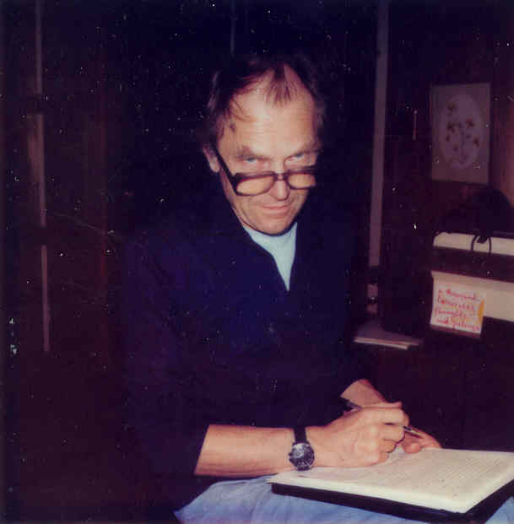
Ronde 1 – Vraag 2
Van wie is de uitspraak ‘Anything goes’? Zijn naam heeft te maken met het einde van de werkdag.
Paul Feyerabend

Slide 22
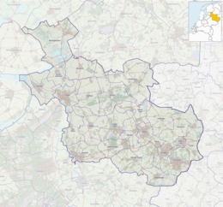
Ronde 1 – Vraag 3
Wat is de grootste plaats in de gemeente Dinkelland?
Denekamp

Slide 23
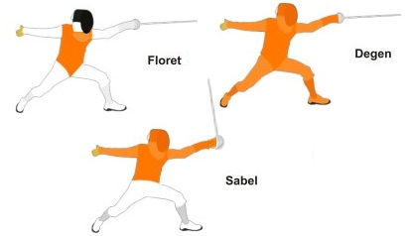
Ronde 1 – Vraag 4
Welke 3 wapens worden er gebruikt bij het schermen?
Floret, Degen en Sabel

Slide 24
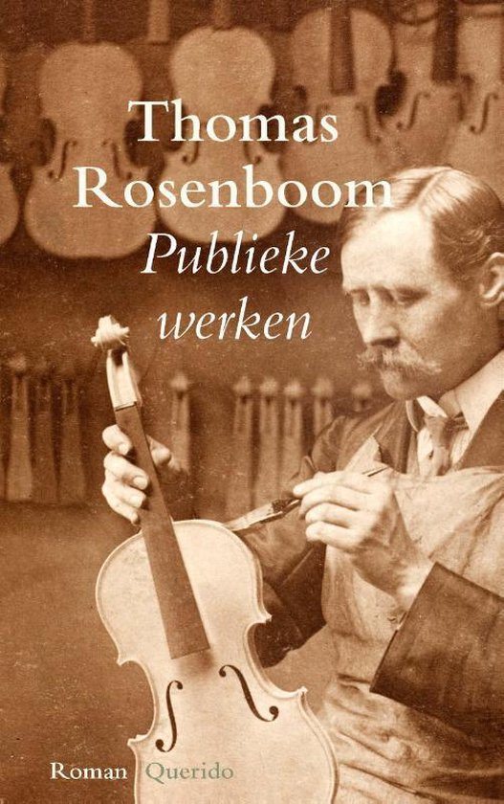
Ronde 1 – Vraag 5
Hoe heet de roman van Thomas Rosenboom die zich eind 19de eeuw in zowel Drenthe als in Amsterdam afspeelt?
Publieke Werken

Slide 25
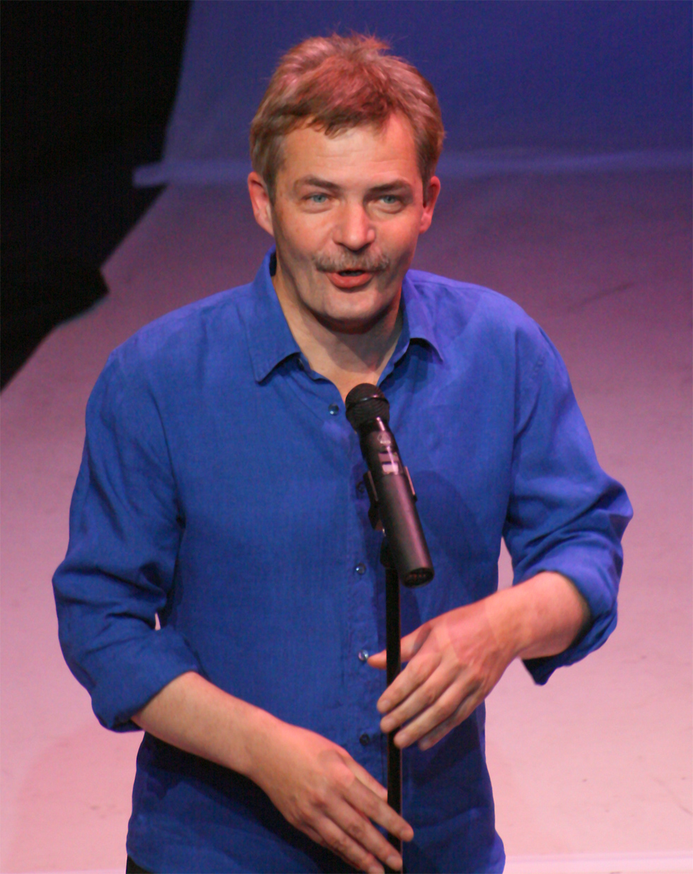
Ronde 1 – Vraag 6
Wat is de achternaam van Hermenegildus Felix Victor Maria?
(Herman) Finkers

Slide 26
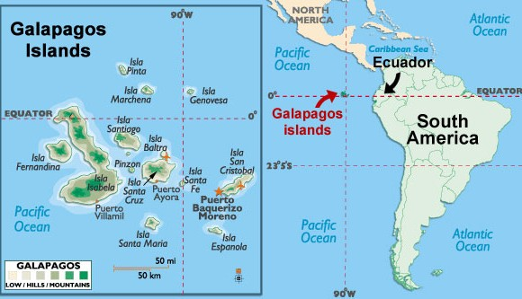
Ronde 1 – Vraag 7
Wat is de meest noordelijke natuurlijke habitat van Pinguïns?
Galapagos Eilanden

Slide 27
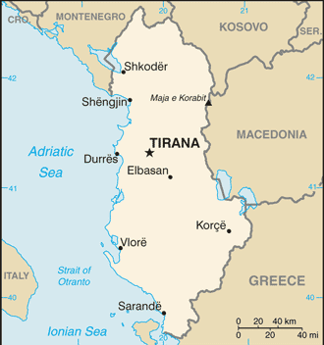
Ronde 1 – Vraag 8
Van welk land is Tirana de hoofdstad?
Albanië

Slide 28
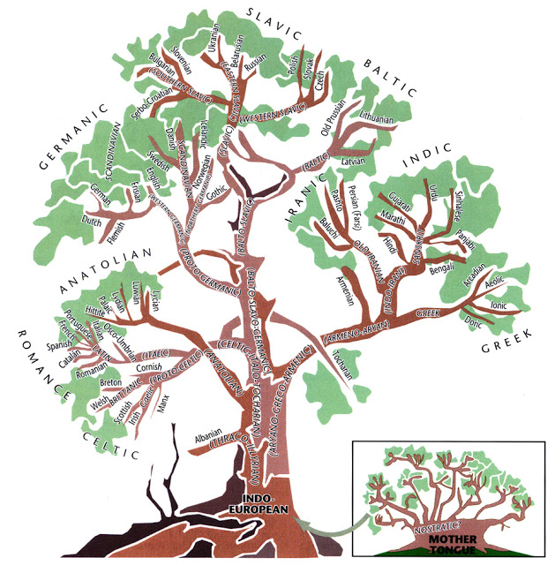
Ronde 1 – Vraag 9
Tot welke taalgroep (familie) behoort het Litouws?
Baltische Talen

Slide 29
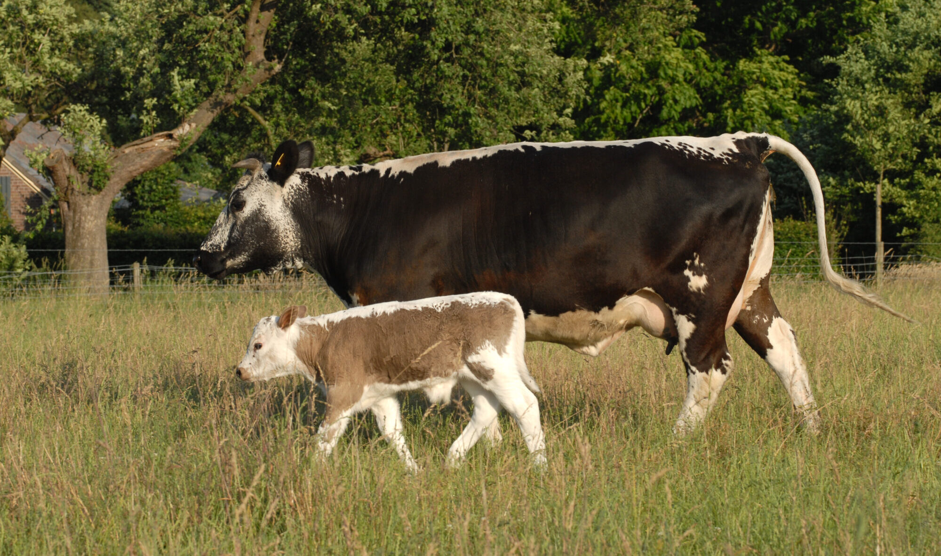
Ronde 1 – Vraag 11
Wat voor een dier is een Witrik?
Een koe

Slide 30
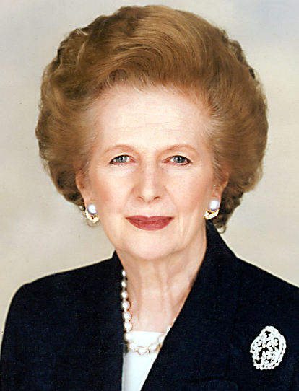
Ronde 1 – Vraag 12
Wie was Prime Minister van het Verenigd Koninkrijk (VK / UK)
tentijde van de Falkland Oorlog?
Margaret Thatcher

Slide 31
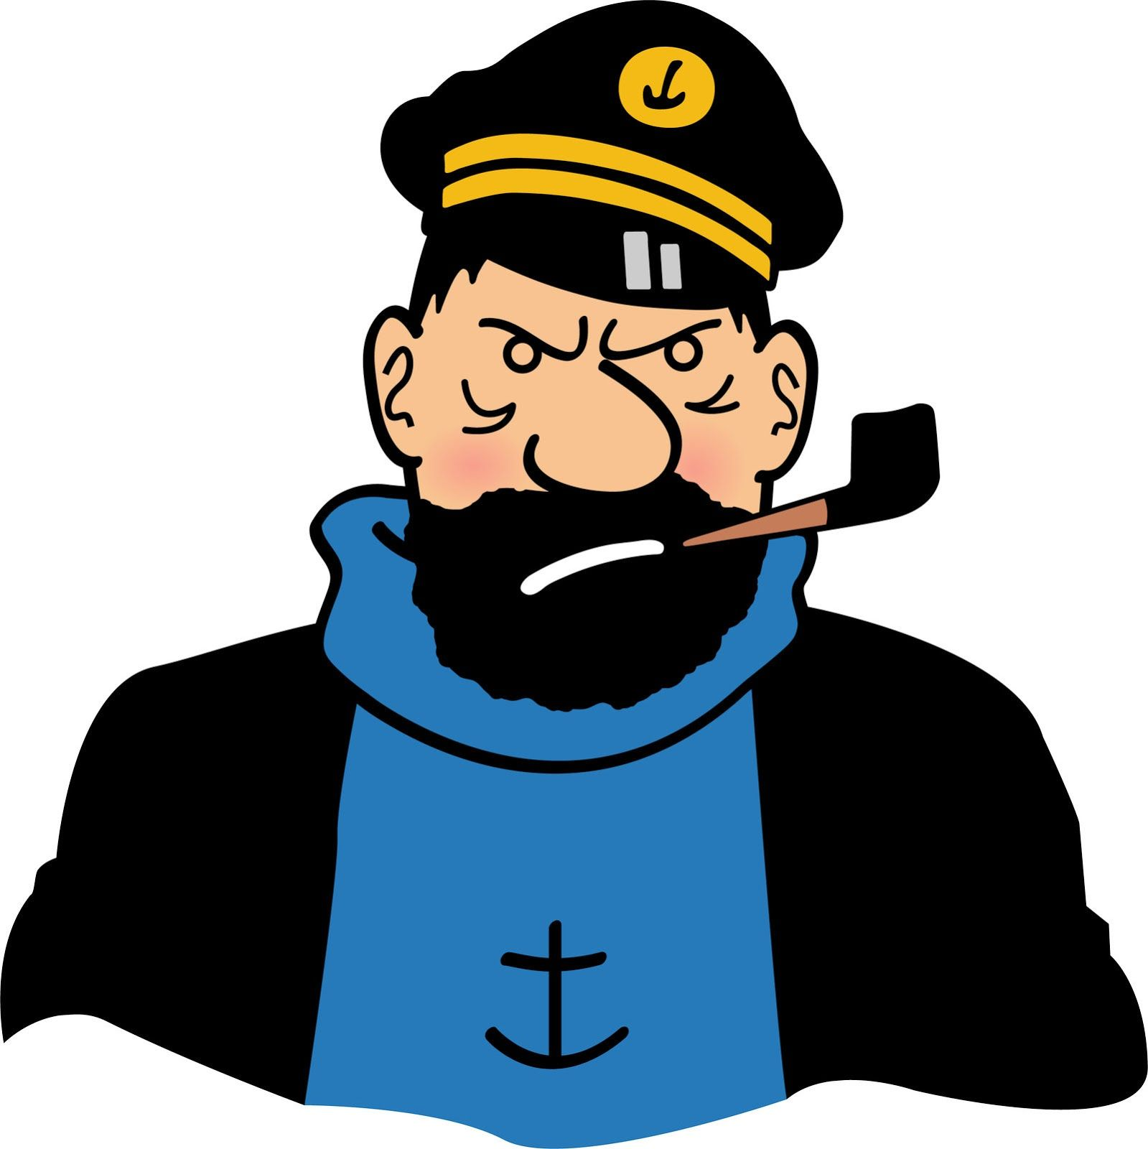
Ronde 1 – Vraag 13
Wie is de eigenaar van kasteel Molensloot?
Kapitein Haddock

Slide 32
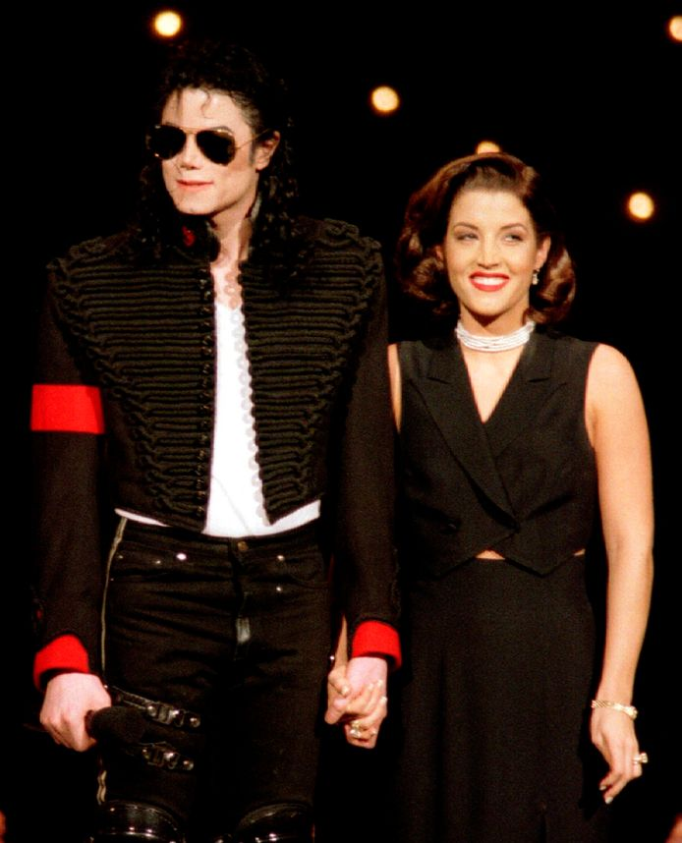
Ronde 1 – Vraag 14
Wie was de eerste echtgenote van Michael Jackson?
Lisa Marie Presley

Slide 33
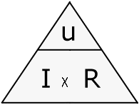
Ronde 1 – Vraag 15
Volgens de wetten van Ohm, wat is ‘Stroom (I) maal Weerstand (R)’?
Spanning (U)

Slide 34
Ronde 1 – vraag 16
Welke kleur heeft de melk van de yak? Roze

Slide 35
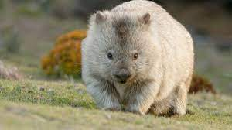
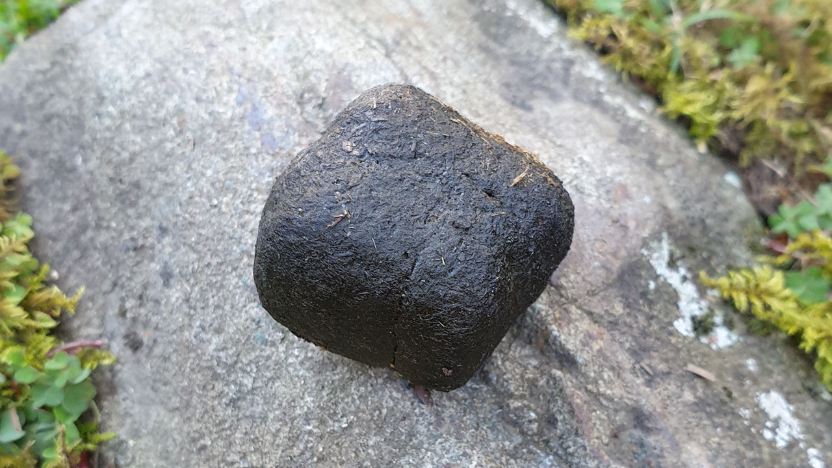
Ronde 1 – vraag 17
Welk dier produceert vierkante keutels
De Wombat

Slide 36
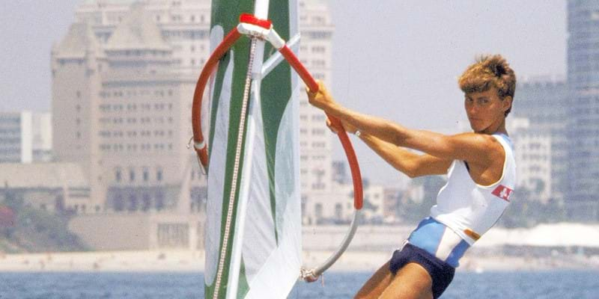
Ronde 1 – vraag 18
Wie won de eerste olympische gouden medaille windsurfen
Stefan van den Berg
Won in 1984 de eerste olympische gouden Medaille windsurfen

Slide 37
Ronde 1 – vraag 19
Wie is niet te horen op de opname van Bandaid?
Bono
Marianne Faithfull
Sara Dallin
Sting

Slide 38
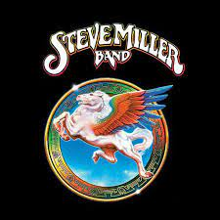
Ronde 1 – vraag 20
Welke song zat nooit in een presidential campaign in de VS?
Abba – Take chance on me
Creedence Clearwater Revival – Fortunate Son
Steve Miller band – Fly like an eagle
Twisted sister – We ‘re not gonna take it

Slide 39
Ronde 2 – Vraag 1
Wat is de lengte van de langste directe route van punt A naar punt B die je op aarde over de weg kunt afleggen? (± 1000 km)

Slide 40
Ronde 2 – Vraag 2
Wat is na voetbal de meest Populaire sport ter wereld?

Slide 41
Ronde 2 – Vraag 3
Welke religie werd door een schrijver van science fiction boeken als weddenschap gestart?

Slide 42
Ronde 2 – Vraag 4
Noem 4 van de 5 Marx brothers?

Slide 43
Ronde 2 – Vraag 5
Wie is de uitvinder van de balpen? (achternaam is voldoende)

Slide 44
Ronde 2 – Vraag 6
Wat is de hoofdstad van de staat Ohio?

Slide 45
Ronde 2 – Vraag 7
Wie schreef het gedicht ‘Oote’?

Slide 46
Ronde 2 – Vraag 8
In de song ‘Tupelo’ zingt Nick Cave op een gegeven moment ‘A king is born’, over wie heeft hij het hierbij?

Slide 47
Ronde 2 – Vraag 9
Hoeveel hersencellen heeft een kat? (orde van grootte is voldoende)

Slide 48
Ronde 2 – Vraag 10
Wie is de enige Britse eerste minister (Prime Minister) die werd vermoord?

Slide 49
Ronde 2 – Vraag 11
In welk jaar kwam het boek ‘de Avonden’ (Reve) uit?

Slide 50
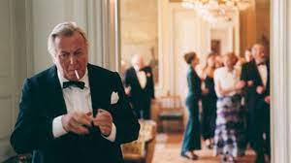
Ronde 2 – Vraag 13
Halverwege de jaren ‘90 was er in Scandinavië een beweging voor het maken van pure, uit de hand-geschoten films. Hoe heette deze beweging?

Slide 51
Ronde 2 – Vraag 14
Zet de tijdperken in de goede volgorde: Devoon, Carboon, Perm, Trias, Jura, Krijt

Slide 52
Ronde 2 – Vraag 15
Hoe heet de groothertog van Luxemburg? (voornaam is voldoende)

Slide 53
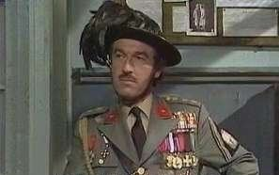
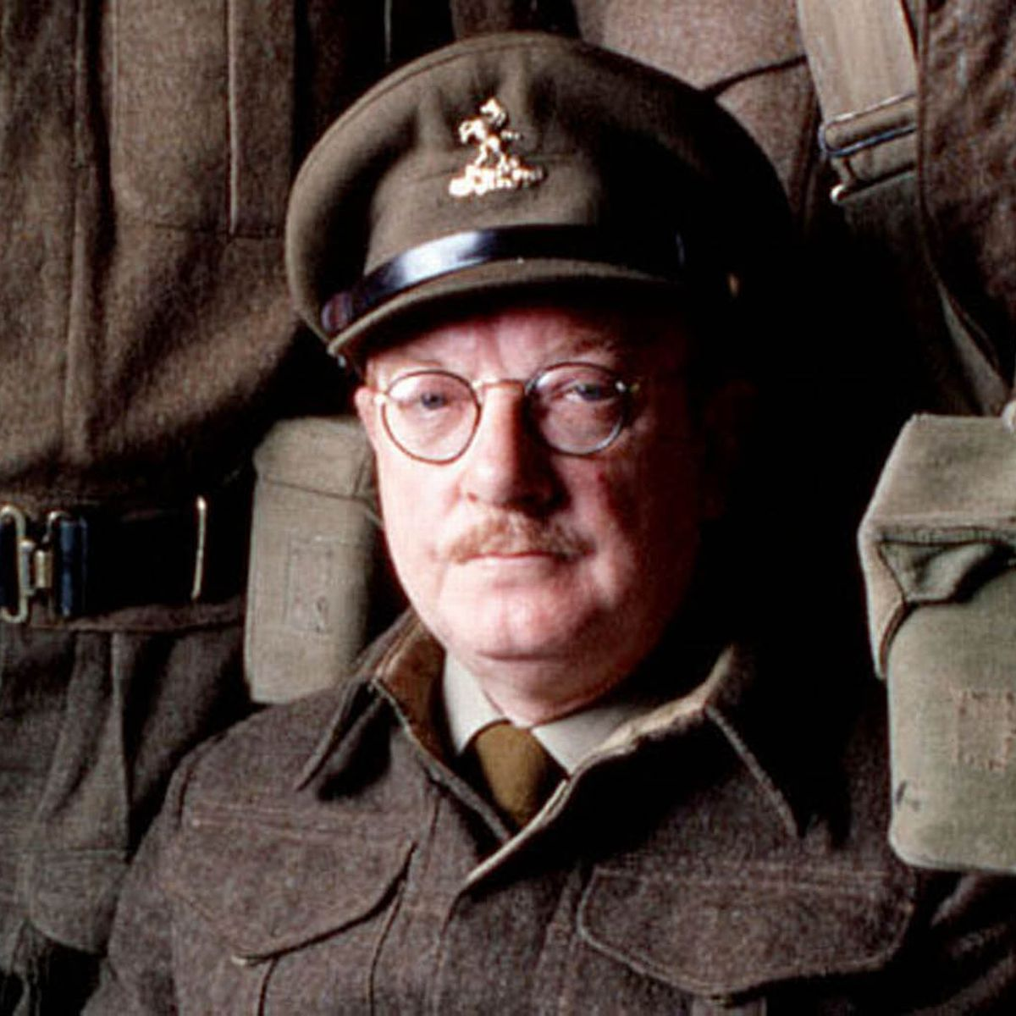
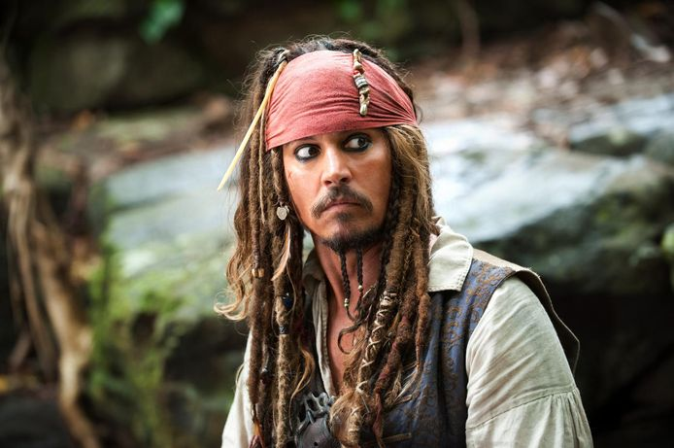
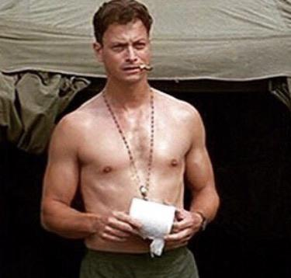
Ronde 2 – Vraag 16
Wie hoort niet in deze groep?
A
C
D
B

Slide 54
Ronde 2 – Vraag 17
Wat voor soort dier is het dier met de wetenschappelijke naam
Aha ha

Slide 55
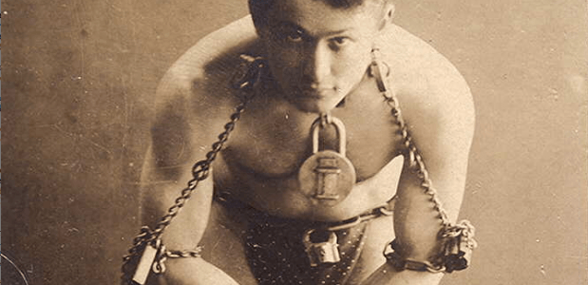
Ronde 2 – Vraag 18
Welk beroep had Houdini voordat hij goochelaar werd

Slide 56
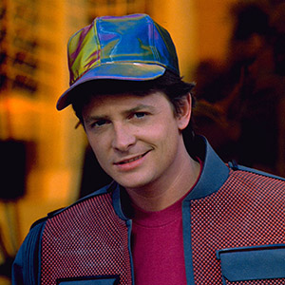
Ronde 2 – Vraag 19
Wat is de tweede naam van Michael J Fox?

Slide 57
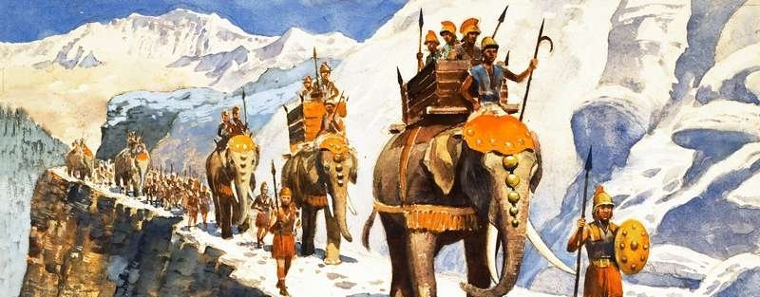
Ronde 2 – Vraag 20
Welke van deze spreuken is afkomstig van Hannibal
Alea iacta est
Sunt deliri este Romani
Aut viam inveniam aut faciam
Draco dormiens nunquam titillandus

Slide 58
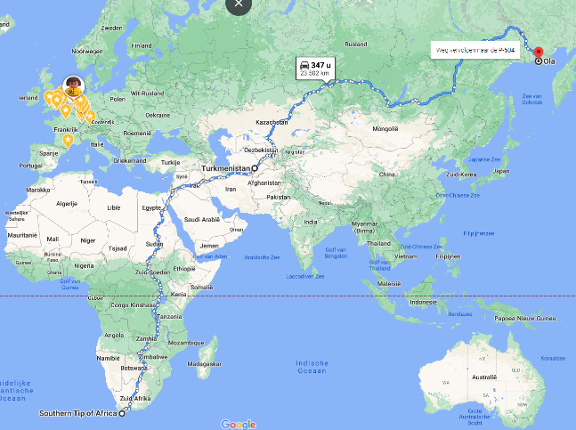
Ronde 2 – Vraag 1
Wat is de lengte van de langste directe route van punt A naar punt B die je op aarde over de weg kunt afleggen? (± 1000 km)
23.500km

Slide 59
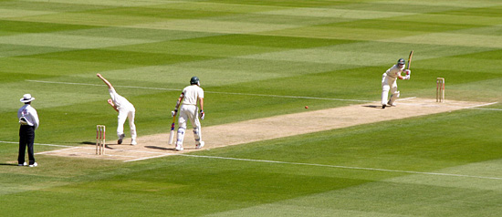
Ronde 2 – Vraag 2
Wat is na voetbal de meest Populaire sport ter wereld?
Cricket

Slide 60

Ronde 2 – Vraag 3
Welke religie werd door een schrijver van science fiction boeken als weddenschap gestart?
Scientology door L. Ron Hubbard

Slide 61
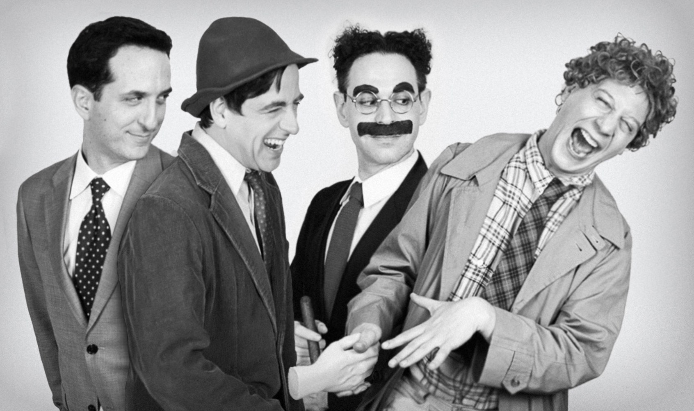
Ronde 2 – Vraag 4
Noem 4 van de 5 Marx brothers?
Chico, Harpo, Groucho, Gummo, and Zeppo

Slide 62
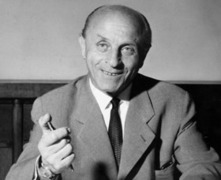
Ronde 2 – Vraag 5
Wie is de uitvinder van de balpen? (achternaam is voldoende)
László Biró

Slide 63
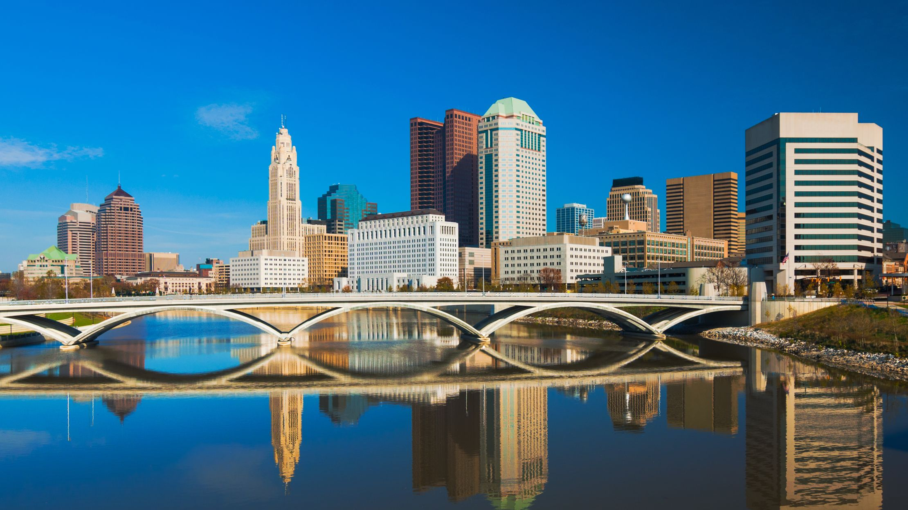
Ronde 2 – Vraag 6
Wat is de hoofdstad van de staat Ohio?
Columbus

Slide 64
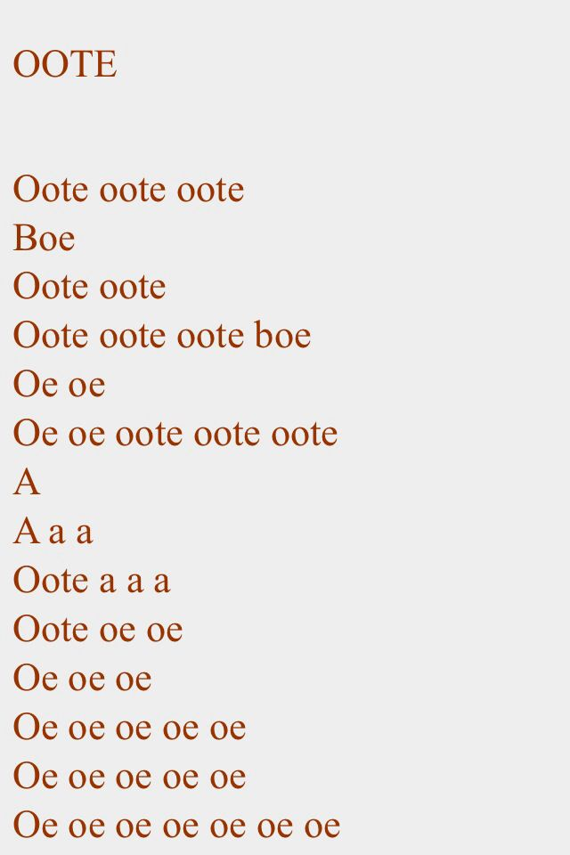
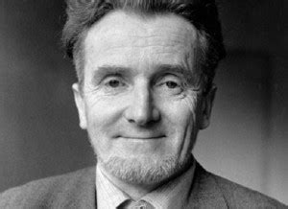
Ronde 2 – Vraag 7
Wie schreef het gedicht ‘Oote’?
Jan Hanlo

Slide 65
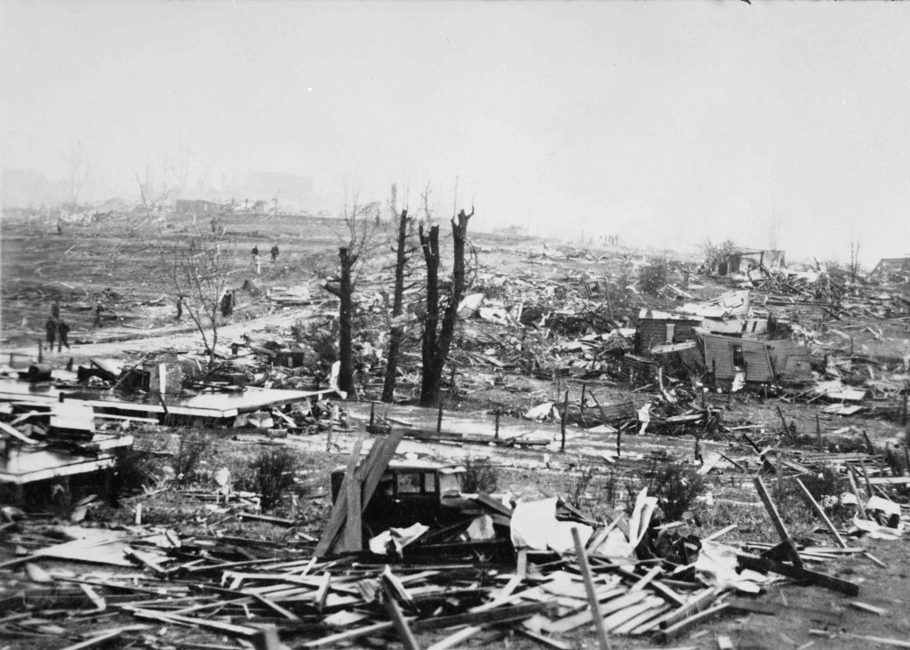
Ronde 2 – Vraag 8
In de song ‘Tupelo’ zingt Nick Cave op een gegeven moment ‘A king is born’, over wie heeft hij het hierbij?
Elvis Presley
Elvis overleefde als baby de Tupelo-Gainesville Tornado outbreak van 5-6 April 1936, waarbij 12 Tornado’s over de stad trokken.

Slide 66
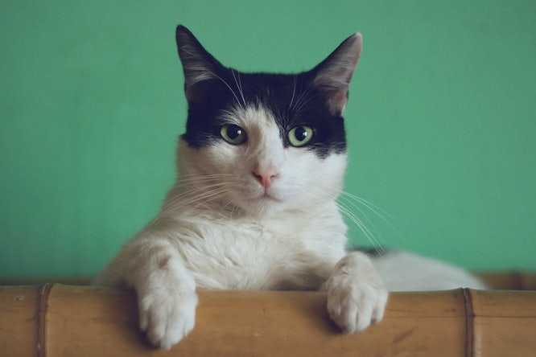
Ronde 2 – Vraag 9
Hoeveel hersencellen heeft een kat? (orde van grootte is voldoende)
300 miljoen

Slide 67
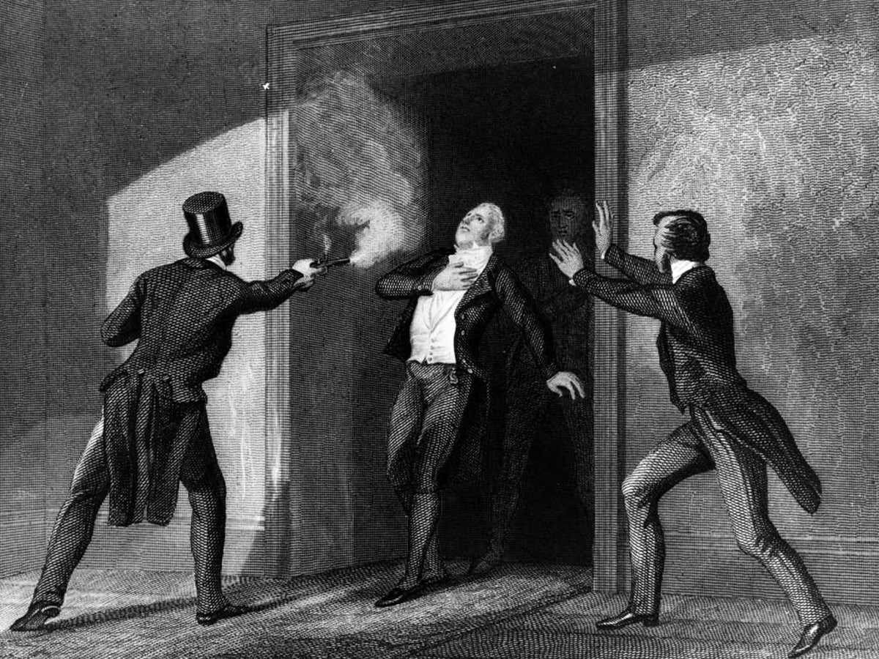
Ronde 2 – Vraag 10
Wie is de enige Britse eerste minister (Prime Minister) die werd vermoord?
Spencer Perceval (in 1812)

Slide 68

Ronde 2 – Vraag 11
In welk jaar kwam het boek ‘de Avonden’ (Reve) uit?
November 1947
(toen nog als Simon van het Reve)

Slide 69
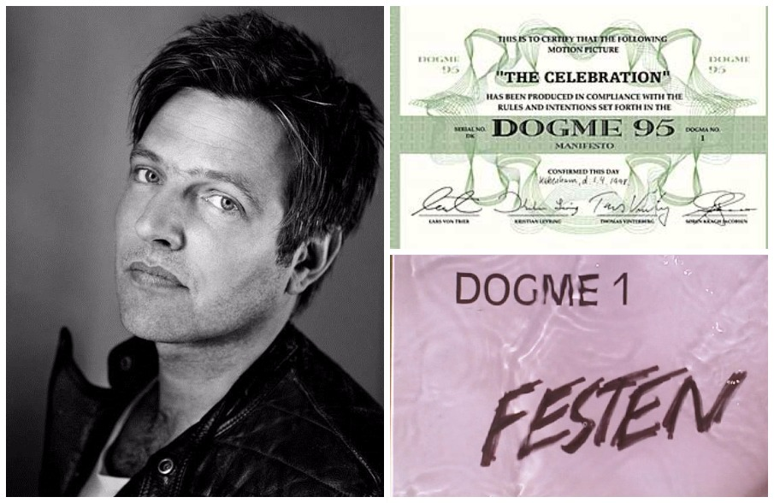
Ronde 2 – Vraag 13
Halverwege de jaren ‘90 was er in Scandinavië een beweging voor het maken van pure, uit de hand-geschoten films. Hoe heette deze beweging?
Dogma ‘95 of Dogme ‘95

Slide 70
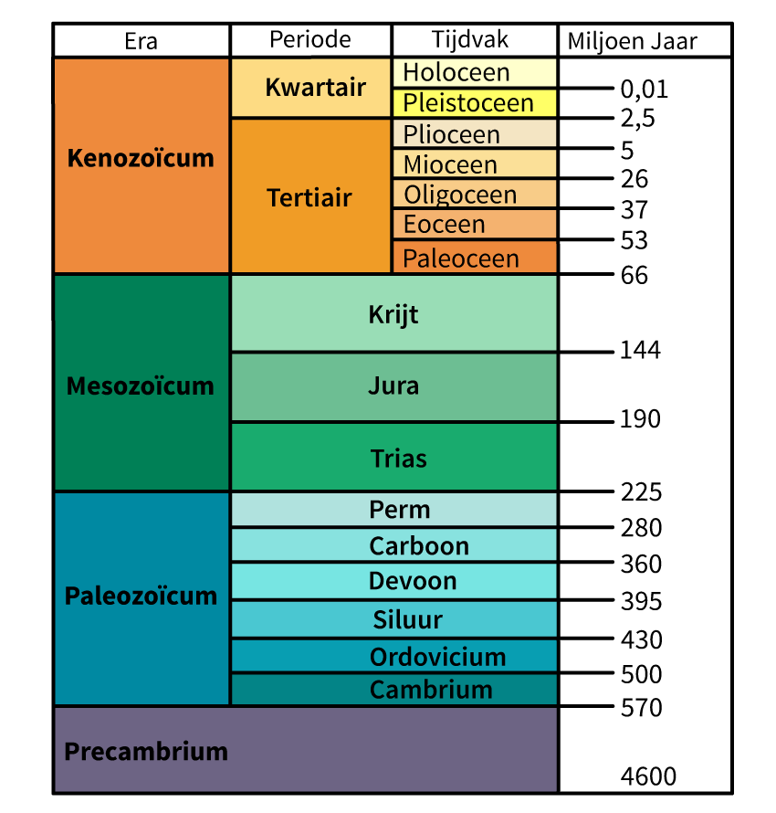
Ronde 2 – Vraag 14
Zet de tijdperken in de goede volgorde: Devoon, Carboon, Perm, Trias, Jura, Krijt
Devoon, Carboon, Perm, Trias, Jura, Krijt
(ze stonden juist)

Slide 71
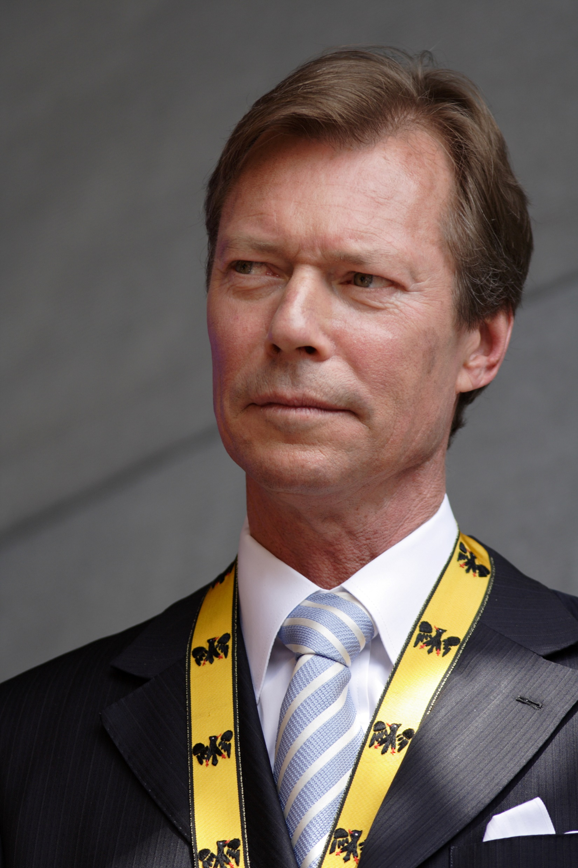
Ronde 2 – Vraag 15
Hoe heet de groothertog van Luxemburg? (voornaam is voldoende)
Henri

Slide 72
Ronde 2 – Vraag 16
Wie hoort niet in deze groep?
A
C
D
B
Captain Bertorelli (‘Allo ‘allo)
Lieutenant Dan (Forest Gump)
Captain Jack Sparrow (Pirates of the Caribbean)
Captain Mainwaring (Dads Army)

Slide 73
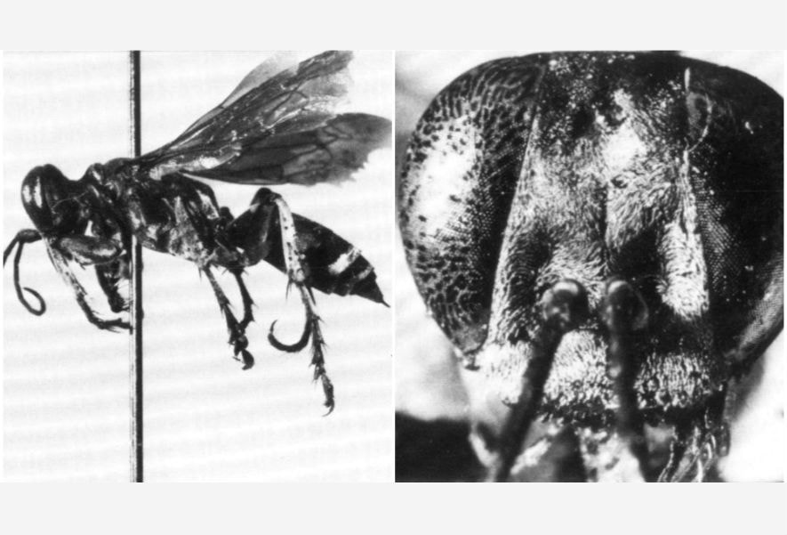
Ronde 2 – Vraag 17
Wat voor soort dier is het dier met de wetenschappelijke naam Aha ha
Een wesp

Slide 74
Ronde 2 – Vraag 18
Welk beroep had Houdini voordat hij goochelaar werd
Medewerker in een fabriek van stropdassen

Slide 75
Ronde 2 – Vraag 19
Wat is de tweede naam van Michael J Fox?
Andrew

Slide 76
Ronde 2 – Vraag 20
Welke van deze spreuken is afkomstig van Hannibal
Alea iacta est (Julius Ceasar)
Sunt deliri este Romani (Obelix)
Aut viam inveniam aut faciam
Draco dormiens nunquam titillandus (Wapenspreuk Zweinstein: een slapende draak moet je niet kietelen)

Slide 77
Ronde 3 – Vraag 1
Welke Aziatische taal beheerst Paulien Cornelisse?

Slide 78
Ronde 3 – Vraag 2
Wie bouwde de allereerste electronische digitale computer?

Slide 79
Ronde 3 – Vraag 3
Waaraan stierf Lord Carnarvon na het openen van het graf van Toetanchamon?

Slide 80
Ronde 3 – Vraag 4
‘Les bleus’ zijn het Franse nationale voetbaleftal. Maar wie zijn (binnen voetbal) ‘Les verts’?

Slide 81
Ronde 3 – Vraag 5
In welke Nederlandse plaats speelt grotendeels ’De donkere kamer van Damokles’ (WF Hermans) zich af?

Slide 82
Ronde 3 – Vraag 6
Van wie was Lois Lane de vriendin?

Slide 83
Ronde 3 – Vraag 7
Wie wordt er gezien als de allereerste programmeur?

Slide 84
Ronde 3 – Vraag 8
Wat zijn de officiële talen van Zwitserland?

Slide 85
Ronde 3 – Vraag 9
Wie schreef het boek ’The old man and the sea’?

Slide 86
Ronde 3 – Vraag 10
Uit wie bestond het duo ‘Eurythmics’?

Slide 87
Ronde 3 – Vraag 11
Wat is de oudste voorloper van WiFi?

Slide 88
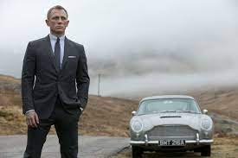
Ronde 3 – Vraag 13
Wie zingt het titelnummer van de James Bond film ‘Skyfall’?

Slide 89
Ronde 3 – Vraag 14
Aan welke landen grenst Swaziland?

Slide 90
Ronde 3 – Vraag 15
Wie was de vader van Ada Lovelace, wiskundige en assistant van Charles Babbage?

Slide 91
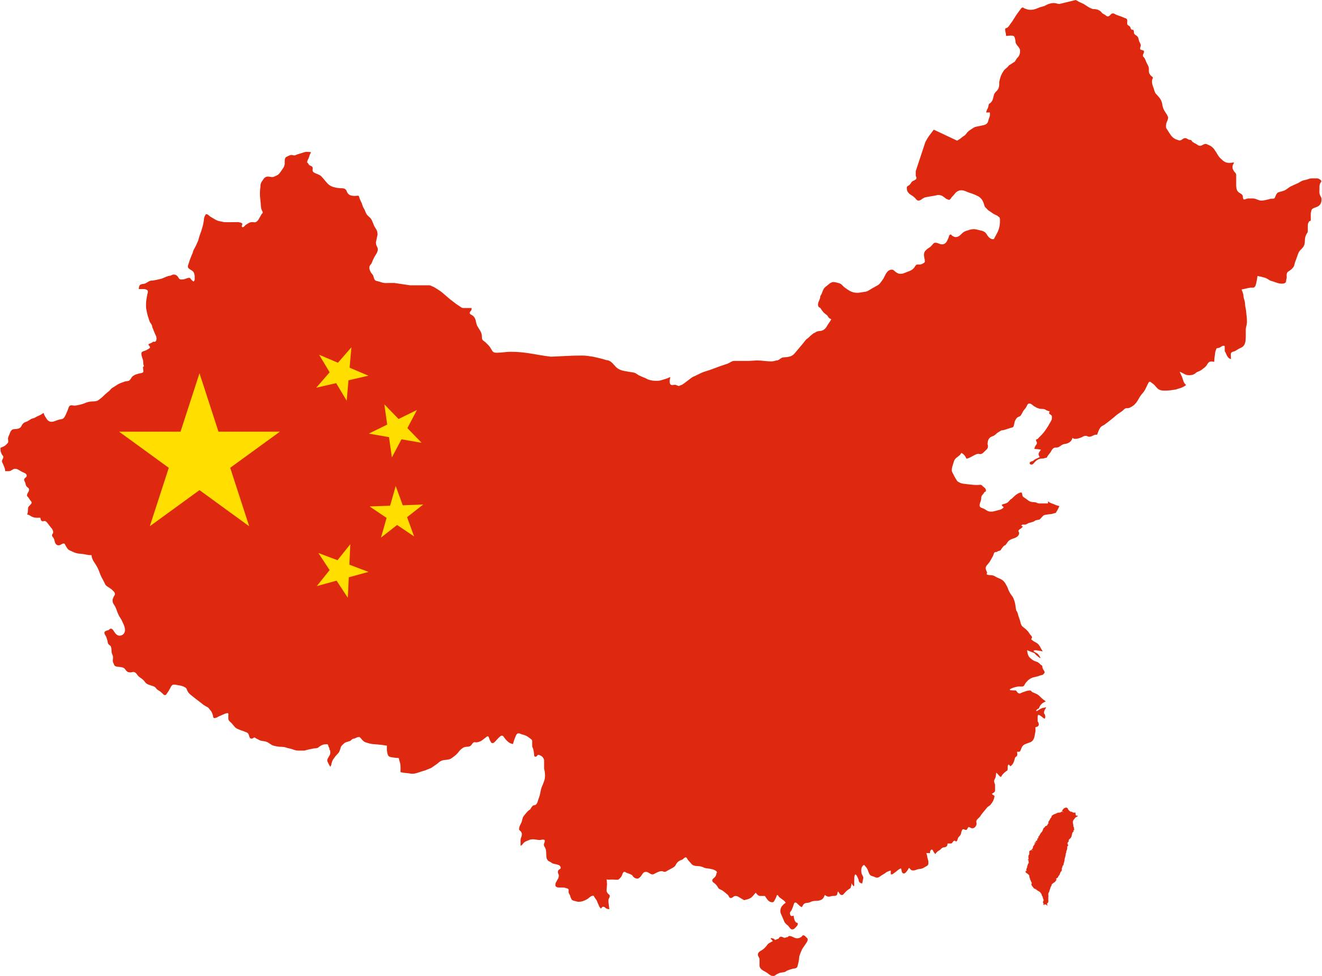
Ronde 3 – vraag 16
Hoeveel tijdzones heeft de Volksrepubliek China?

Slide 92
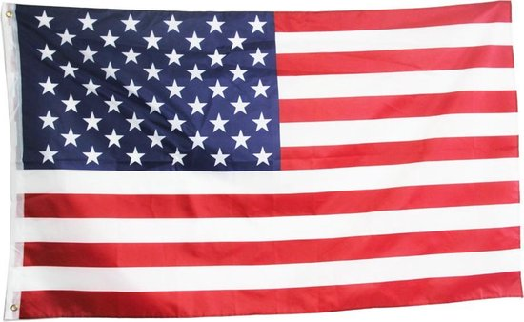
Ronde 3 – Vraag 17
In welke staat ligt het meest oostelijke punt van
de Verenigde Staten?

Slide 93
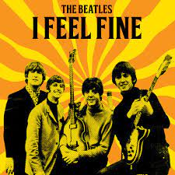
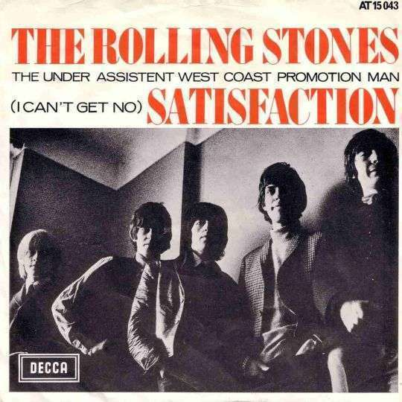
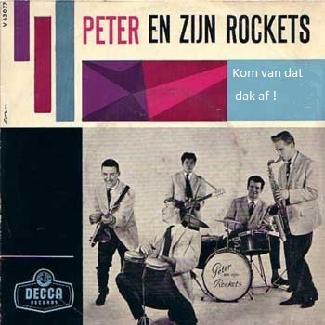

Ronde 3 – Vraag 18
Wie had de eerste Nederlandse Top 40 hit ooit?
a) The Beatles
c) The rolling stones
b) Peter en zijn Rockets
d) Sweet Sixteen

Slide 94
Ronde 3 – Vraag 19
Welke Nederlandse artiest wist als eerste Queen van de eerste plek in de Top 2000 aller tijden te verdringen
Jan Smit – Als de morgen is gekomen
Claudia de Breij – Mooie middag
Boudewijn de Groot – Avond
Guus Meeuwis – Dit is een nacht

Slide 95
Ronde 3 – Vraag 20
Welke dierentuin hoort niet in dit rijtje?
Artis – Amsterdam
Avifauna – Alphen aan den Rijn
Blijdorp – Rotterdam
Safaripark Beekse Bergen – Hilvarenbeek

Slide 96

Ronde 3 – Vraag 1
Welke Aziatische taal beheerst Paulien Cornelisse?
Japans

Slide 97

Ronde 3 – Vraag 2
Wie bouwde de allereerste electronische digitale computer?
Konrad Zuse

Slide 98

Ronde 3 – Vraag 3
Waaraan stierf Lord Carnarvon na het openen van het graf van Toetanchamon?
Bloedvergiftiging door een muggebeet

Slide 99

Ronde 3 – Vraag 4
‘Les bleus’ zijn het Franse nationale voetbaleftal. Maar wie zijn (binnen voetbal) ‘Les verts’?
(Association Sportive de) Saint-Étienne

Slide 100

Ronde 3 – Vraag 5
In welke Nederlandse plaats speelt grotendeels ’De donkere kamer van Damokles’ (WF Hermans) zich af?
Voorschoten

Slide 101

Ronde 3 – Vraag 6
Van wie was Lois Lane de vriendin?
Superman

Slide 102

Ronde 3 – Vraag 7
Wie wordt er gezien als de allereerste programmeur?
Ada Lovelace

Slide 103

Ronde 3 – Vraag 8
Wat zijn de officiële talen van Zwitserland?
Frans, Duits en Retoromaans

Slide 104

Ronde 3 – Vraag 9
Wie schreef het boek ’The old man and the sea’?
Ernest Hemingway

Slide 105

Ronde 3 – Vraag 10
Uit wie bestond het duo ‘Eurythmics’?
Annie Lennox en David Stewart

Slide 106

Ronde 3 – Vraag 11
Wat is de oudste voorloper van WiFi?
ALOHAnet, tussen de eilanden van Hawaii

Slide 107

Ronde 3 – Vraag 13
Wie zingt het titelnummer van de James Bond film ‘Skyfall’?
Adele

Slide 108

Ronde 3 – Vraag 14
Aan welke landen grenst Swaziland?
Mozambique, Zuid-Afrika

Slide 109

Ronde 3 – Vraag 15
Wie was de vader van Ada Lovelace, wiskundige en assistant van Charles Babbage?
Lord Byron
Romantische dichter

Slide 110
Ronde 3 – vraag 16
Hoeveel tijdzones heeft de Volksrepubliek China?
Officieel 1 tijdzone Geografisch 5

Slide 111

Ronde 3 – Vraag 17
In welke staat ligt het meest oostelijke punt van
de Verenigde Staten?
Alaska

Slide 112
Ronde 3 – Vraag 18
Wie had de eerste Nederlandse Top 40 hit ooit?
a) The Beatles
c) The rolling stones
b) Peter en zijn Rockets
d) Sweet Sixteen

Slide 113
Ronde 3 – Vraag 19
Welke Nederlandse artiest wist als eerste Queen van de eerste plek in de Top 2000 aller tijden te verdringen
Jan Smit – Als de morgen is gekomen
Claudia de Breij – Mooie middag
Boudewijn de Groot – Avond
Guus Meeuwis – Dit is een nacht

Slide 114
Ronde 3 – Vraag 20
Welke dierentuin hoort niet in dit rijtje?
Artis – Amsterdam
Avifauna – Alphen aan den Rijn (geen leeuwen)
Blijdorp – Rotterdam
Safaripark Beekse Bergen – Hilvarenbeek

